Slide 1
La Structure mondiale d'action

Slide 2
Notre vision
Soutenir la vision du LCI et de la LCIF :
Être le leader mondial du service de proximité et humanitaire et raviver la flamme du service chez les Lions et Leos.
2
Notes:
Nous voulons tous que les Lions et la LCIF soient le leader mondial du service de proximité et humanitaire.
Nous voulons être reconnus par le public et qu’il sache qui nous sommes et ce que nous faisons.
Nous voulons que nos Lions soient enthousiastes et fiers de faire partie de notre grande organisation.
L’enthousiasme est contagieux. Lorsque les Lions sont enthousiastes et passionnés par le service qu'ils apportent, ils attirent famille, amis, collègues de travail, voisins et responsables locaux à nous rejoindre. Ils donnent envie aux autres d'appartenir à une grande organisation qui fait un travail important localement et dans le monde.

Slide 3
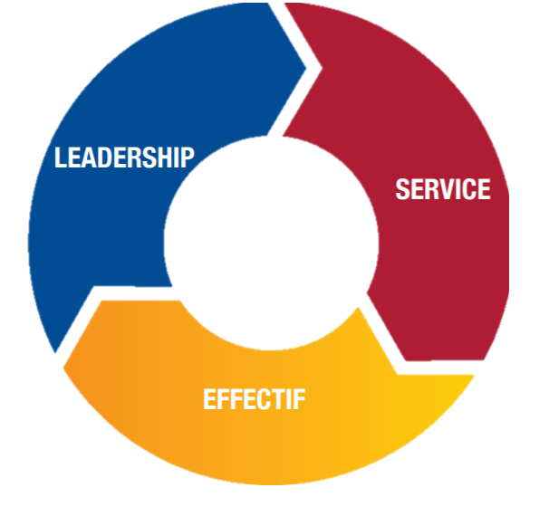
aa
Pourquoi la Structure mondiale d’action est nécessaire
Une approche unifiée
La Structure mondiale d’action (SMA) aide les districts et les clubs à atteindre leurs objectifs par une approche unifiée dans tous segments clés du Lions.
Mettant les objectifs au premier plan, la SMA est parfaitement bien positionnée, de la région constitutionnelle au club, pour favoriser une croissance positive des effectifs au sein des clubs et renforcer la visibilité locale du Lions.
3
Notes:
Avez-vous déjà voulu faire plus dans votre ville, dans votre district mais n'avez pas pu par manque de Lions pour soutenir ces efforts ?
Votre district ou club a-t-il déjà eu du mal à amener les Lions à assumer des rôles de dirigeants ?
Votre club a-t-il déjà perdu des membres en raison de conflits de club ou d'un manque d'implication et d’activités de service ?
En tant que dirigeants Lions, nous avons la responsabilité de laisser notre district ou notre club en fin d’année en meilleure position qu’ils ne l’étaient en début d’année. Pour apporter des améliorations, des changements stratégiques et être responsable de nous assurer que nous nous améliorons dans tous les domaines, y compris le leadership, l'effectif, le service, les opérations du club et le marketing.

Slide 4
Qui représente la SMA ?
La SMA occupe une position unique à tous les niveaux de notre organisation.
4
Notes:
Elle est mobilisée dans chaque club, district, zone ou région. Pour vous aider à comprendre qui est impliqué dans la Structure mondiale d’action, passons en revue les membres niveau par niveau.

Slide 5
aa
Qui représente la SMA ?
Au niveau du club
Responsable de la Structure mondiale d’action au niveau du club (président de club)
EML
1er vice-président/président de la commission Formation des responsables
EME
Président de la commission Effectif
EMS
Président de la commission Service
5
Notes:
Commençons au niveau du club puisque c'est vraiment là que se déroule toute l’Action.
Le Président de club occupe la fonction de Responsable de la SMA au niveau du club.
Le premier vice-président du club est le président de l'EML qui organise la formation des responsables et aide les membres à trouver et à participer aux formations au niveau du district et du district multiple.
Le président de la commission Effectif du club (EME) a lui pour objectif principal non seulement d'amener de nouveaux membres dans le club, mais aussi de maintenir les membres existants actifs et engagés.
Le président de la commission Service de club (EMS) est lui chargé d'organiser et de créer des activités de service motivantes pour le club.

Slide 6
aa
Qui représente la SMA ?
Au niveau du district
Responsable Structure mondiale d’action au niveau du district (gouverneur de district)
EML
Coordinateur de district
EME
Coordinateur de district
EMEX
Coordinateur de district
EMS
Coordinateur de district
Présidents de région et de zone
6
Notes:
Le district est un niveau absolument critique.
Le gouverneur occupe la fonction de Responsable SMA au niveau du district. Il / elle travaille avec son équipe pour formuler les objectifs qu'il souhaite atteindre au cours de l’exercice. L'équipe travaille ensuite en étroite collaboration pour les atteindre.
Le coordinateur EML organise les formations pour les clubs du district et les membres. Il / elle est également chargé(e) de signaler au LCI les formations locales via la plateforme LEARN.
L'objectif principal du coordinateur EME est de mettre en œuvre des stratégies de recrutement et de fidélisation des effectifs pour atteindre les objectifs du district.
Le coordinateur EMEX concentre son action sur la creation de nouveaux clubs. Lancé en juillet 2022, ce rôle est toutefois facultatif.
Le coordinateur EMS de district organise les activités de service à l'échelle du district et informe les clubs des ressources disponibles sur les programmes de service. Il / elle est aussi chargé(e) de signaler les activités de service de district sur MyLion.
Les présidents de région et de zone aident les coordinateurs à communiquer avec les clubs et font remonter vers le district les commentaires des clubs et des membres.

Slide 7
aa
Qui représente la SMA ?
Au niveau du district multiple
Président de la Structure mondiale d’action au niveau du district multiple (président du conseil)
EML
Coordinateur de district multiple
EME
Coordinateur de district multiple
EMS
Coordinateur de district multiple
7
Notes:
Le président de conseil occupe la fonction de Président de la SMA au niveau du district. Il / elle travaille avec son équipe pour aider leurs districts à atteindre leurs objectifs et fixe les objectifs de district multiple qu'il souhaite atteindre.
Les coordinateurs SMA remplissent les mêmes fonctions que leurs homologues au niveau du district, mais travaillent avec chaque district au sein du district multiple, de la même manière que les coordinateurs de district travaillent avec chaque club du district.

Slide 8
aa
Qui représente la SMA ?
Au niveau international
Ambassadeurs SMA
Past présidents internationaux
Membres du CA du LCI
Membres du CA de la LCIF
Past directeurs internationaux
Past gouverneurs de district
Président de la Structure mondiale d’action
Responsables SMA de région constitutionnelle // Responsables SMA de région spéciale (Asie uniquement)
Responsables SMA régionaux
8
Notes:
Le niveau international soutient et guide tout le reste tout en développant des stratégies régionalisées autour du leadership, de l'effectif, du service et de la LCIF.
Les ambassadeurs diffusent le message et l'enthousiasme de la Structure mondiale d’action aux Lions.
Le président de la SMA travaille en étroite collaboration avec les responsables SMA de région constitutionnelle et de région spéciale, et avec le Lions Clubs International pour s'assurer que les dirigeants disposent de stratégies solides et du soutien du personnel dont ils ont besoin pour les mettre en œuvre.
Les responsables SMA de région constitutionnelle et de région spéciale travaillent avec les responsables régionaux en soutien des objectifs du Lions Clubs International et font remonter au siège le feedback à intégrer dans les programmes et les ressources.
Les responsables régionaux SMA travaillent en étroite collaboration avec les coordinateurs SMA de district et de district multiple afin de les aider à atteindre les objectifs.

Slide 9
aa
Que fait la SMA ?
Une approche d’équipe pour atteindre les objectifs
Formation des responsables
Développement de l'effectif
Innovation dans le service
Soutien à la Fondation
Partage et utilisation des ressources
Apporter idées et feedback
Rapports
9
Notes:
Une approche d’équipe pour atteindre les objectifs. La Structure mondiale d'action met le réseau Lions au complet au service des districts et des clubs. Elle unit les équipes EML, EME et EMS pour aider les districts et les clubs à atteindre leurs objectifs. C’est en travaillant en équipe que nous pouvons avoir le plus d'impact.
Formation des responsables. Proposer des opportunités de formation des responsables pour permettre aux Lions de diriger et de servir localement et dans les districts. Des responsables déterminés contribuent à développer l’effectif, soutiennent la mise en place de nouvelles actions de service et s’assurent que les clubs et districts soient positionnés pour réussir de façon continue.
Développement de l'effectif. La SMA peut également aider les districts et les clubs à développer des programmes de recrutement efficaces pour créer de nouveaux clubs et attirer de nouveaux membres. Elle peut aussi aider les clubs à créer une excellente expérience Membres qui contribuera à fidéliser les nouveaux membres comme les plus anciens. Un plus grand nombre de membres permet aux clubs d'apporter un service accru.
Innovation dans le service. Elle aide également les districts et les clubs à identifier les ressources et les meilleures pratiques pour améliorer leurs projets de service et, par extension, leur impact. Des projets de service de qualité augmentent la satisfaction des membres et aident à attirer de nouveaux membres.
Soutien à la Fondation. La SMA soutient et encourage les dons des Lions à la LCIF et à la Campagne 100. En soutenant notre Fondation, nous soutenons les Lions du monde entier qui ont besoin de subventions et autres aides financières pour financer la mise en place de leurs actions.
Partage et utilisation des ressources. Le Lions Clubs International donne aux membres de la SMA accès à de nombreuses ressources en matière de formation des responsables, de développement de l’effectif, de service, de fonctionnement et de marketing pour soutenir les districts et les clubs.
Apporter idées et feedback. Les membres de la SMA ont la possibilité de donner leur avis sur les ressources en cours de développement et/ou d’apporter leur feedback sur la façon dont elles sont utilisées et régionalisées pour leur région.
Rapports. Les clubs doivent transmettre leur rapport mensuel sur l'effectif et signaler toutes les activités de service qui ont été menées. Le district multiple et les districts signalent quand à eux les formations qui ont été organisées.

Slide 10
Communication constante
Collaboration & travail d’équipe
Formulation d’objectifs et de plans d’action
Suivi continu des progrès
Comment la SMA peut-elle faire tout cela ?
10
Notes:
En impliquant toute l'équipe à la fois dans la formulation des objectifs et dans le processus pour les atteindre, la SMA est en mesure d'avoir une approche cohérente dans tous les aspects du Lionisme qui renforce les clubs et les districts.

Slide 11
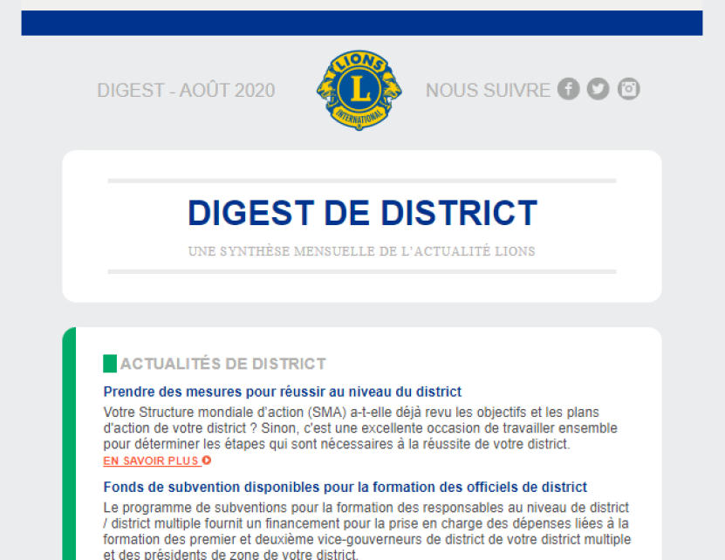
Communications de la SMA
Expéditeur
GAT.CA2@lionsclubs.org
Envoyer
Destinataires
GAT.CA4@lionsclubs.org
GAT.CA7@lionsclubs.org
GAT.CA8@lionsclubs.org
Objet
Digest Lions mensuel
Groupe SMA sur Facebook
Spécialistes régionaux SMA
11
Notes:
Le personnel SMA au Lions Clubs International communique de différentes manières avec les Lions sur le terrain.
Les messages importants et les dernières actualités sont inclus dans le digest mensuel du LCI envoyé aux officiels de club, de district et de district multiple. Ils sont aussi communiqués le groupe SMA sur Facebook. Les spécialistes régionaux travaillent également en étroite collaboration avec les membres de la SMA de la région constitutionnelle dont ils ont la charge pour apporter le soutien nécessaire. Écrire à GAT.CAx@lionsclubs.org pour contacter vos spécialistes régionaux.
Rejoignez aussi le groupe SMA sur Facebook pour échanger avec des Lions du monde entier.

Slide 12
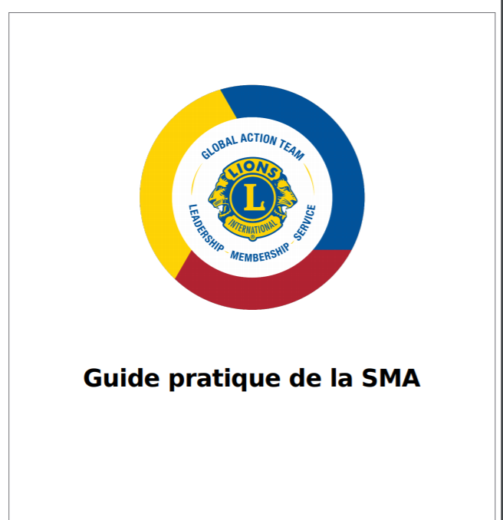
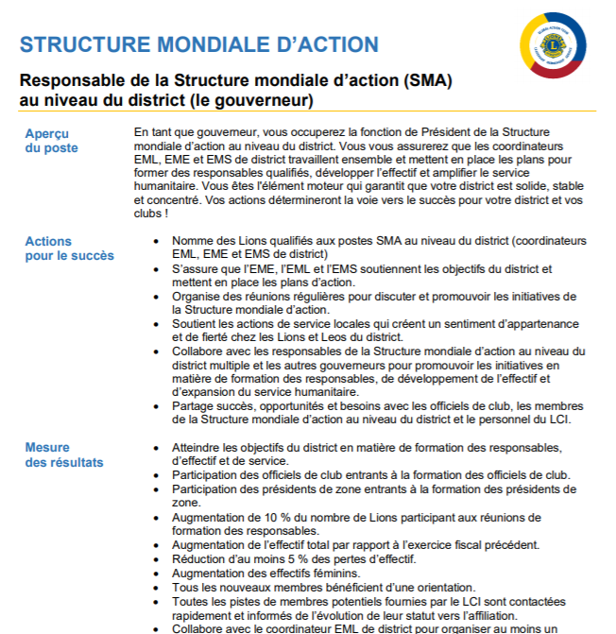
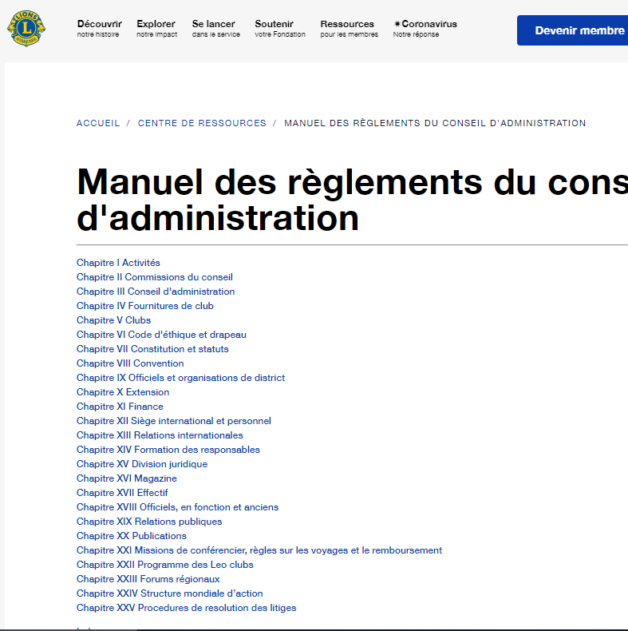
Ressources SMA
Manuel des règlements du conseil d'administration Chapitre XXIV
Rôles et responsabilités
Guide pratique de la SMA
12
Notes:
La SMA met à disposition de nombreuses ressources sur d’innombrables sujets concernant les Lions. Rôles et responsabilités, le Guide pratique SMA et le Manuel des règlements du CA sont un bon point de départ pour découvrir la structure, les ressources et le travail effectué.

Slide 13
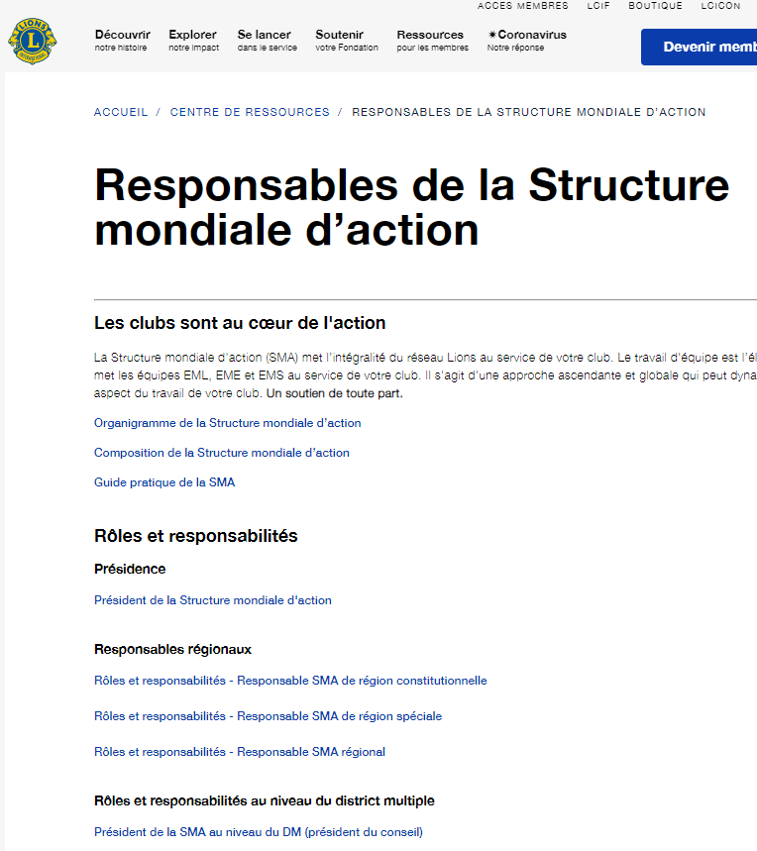
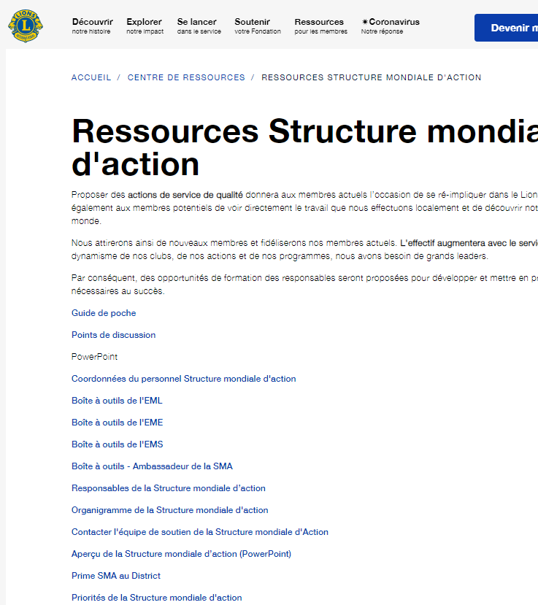
Pages web SMA
Page d’accueil SMA
Page Responsables SMA
Pages Ressources SMA
13
Notes:
La SMA dispose de 3 pages web principales donnant accès à des ressources précieuses.
La page d'accueil contient les informations générales et des récits d’actions SMA réussies.
La page Responsables SMA fournit les rôles et responsabilités dans la structure.
La page Ressources SMA contient d'autres outils et ressources pour la structure SMA ainsi que des liens vers les boîtes à outils EML, EME et EMS avec encore plus de ressources.
Les objectifs du district, la prime SMA au district et les ambassadeurs SMA ont également chacun leur propre page avec des ressources également accessibles en utilisant l’outil de recherche sur lionsclubs.org

Slide 14
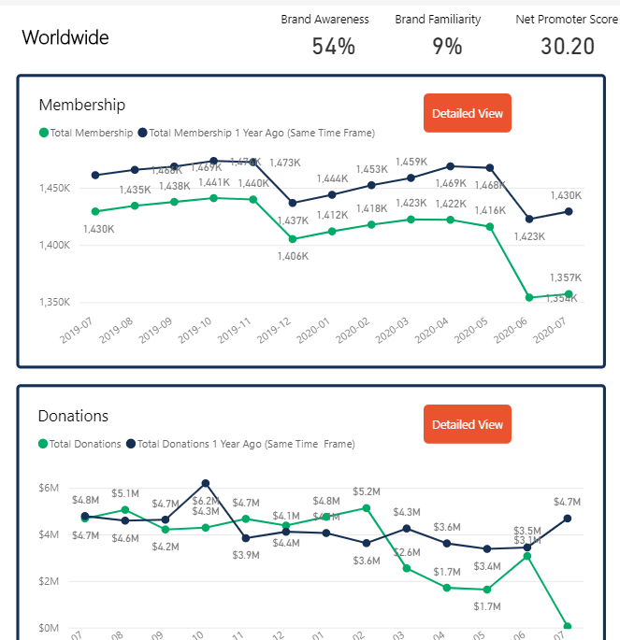
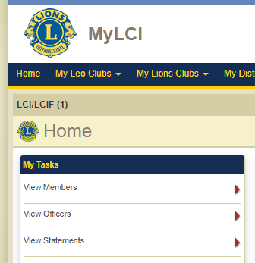
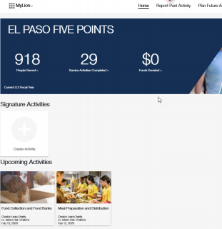
Rapports SMA
Insights
My LCI
MyLion
14
Notes:
Les membres de la SMA peuvent utiliser Insights, MyLCI et MyLion accessible sur leur Lion Account pour accéder aux chiffres et statistiques sur leur district multiple / district / club. Ces données sont un élément essentiel de la formulation des objectifs et du suivi des progrès pour les atteindre.

Slide 15
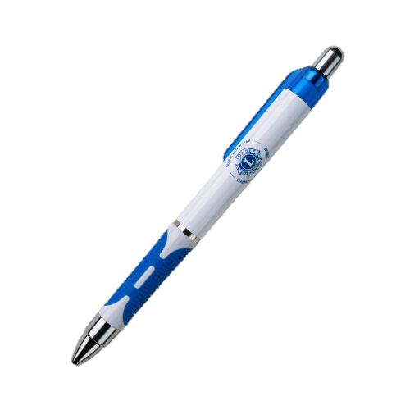
Articles SMA dans la boutique Lions
15
Notes:
Mettez en valeur la Structure Mondiale d’Action avec les accessoires disponibles à la boutique Lions ou faites personnaliser du logo SMA les articles Lions que vous achetez.

Slide 16
aa
Approche Globale Effectif
Step 1
BÂTIR UNE ÉQUIPE
Step 2
BÂTIR UNE VISION
Step 3
BÂTIR UN PLAN
Step 4
BÂTIR LA RÉUSSITE
Bâtir une équipe pour soutenir l’Approche Globale Effectif.
Conduire une analyse de votre district et décider des objectifs répondant le mieux à ses besoins.
Élaborer un plan en équipe pour concrétiser la vision définie.
Exécuter le plan, l’ajuster si besoin et maintenir la responsabilisation de chacun.
16
Notes:
L’Approche Globale Effectif allie une approche stratégique et des ressources destinées à aider les équipes de district à développer l’effectif par un processus axé sur : BÂTIR
• Redynamiser les districts par de nouveaux clubs
• Revitaliser les clubs par de nouveaux membres
• Remotiver les membres par la camaraderie et un service engageant.
Cette approche est applicable de partout et adaptable aux besoins et spécificités locales.
Toutes les RC ont mené leur propre approche pilote en 2021-2022, avec quelques variations régionales. La Structure mondiale d’action (SMA) a dirigé le processus, apporté son soutien et maintenu la responsabilité des parties prenantes dans chaque RC. Les meilleures idées ont été intégrées dans le lancement mondial prévu en 2022-2023.
Pour plus d’information consulter lionsclubs.org/global

Slide 17
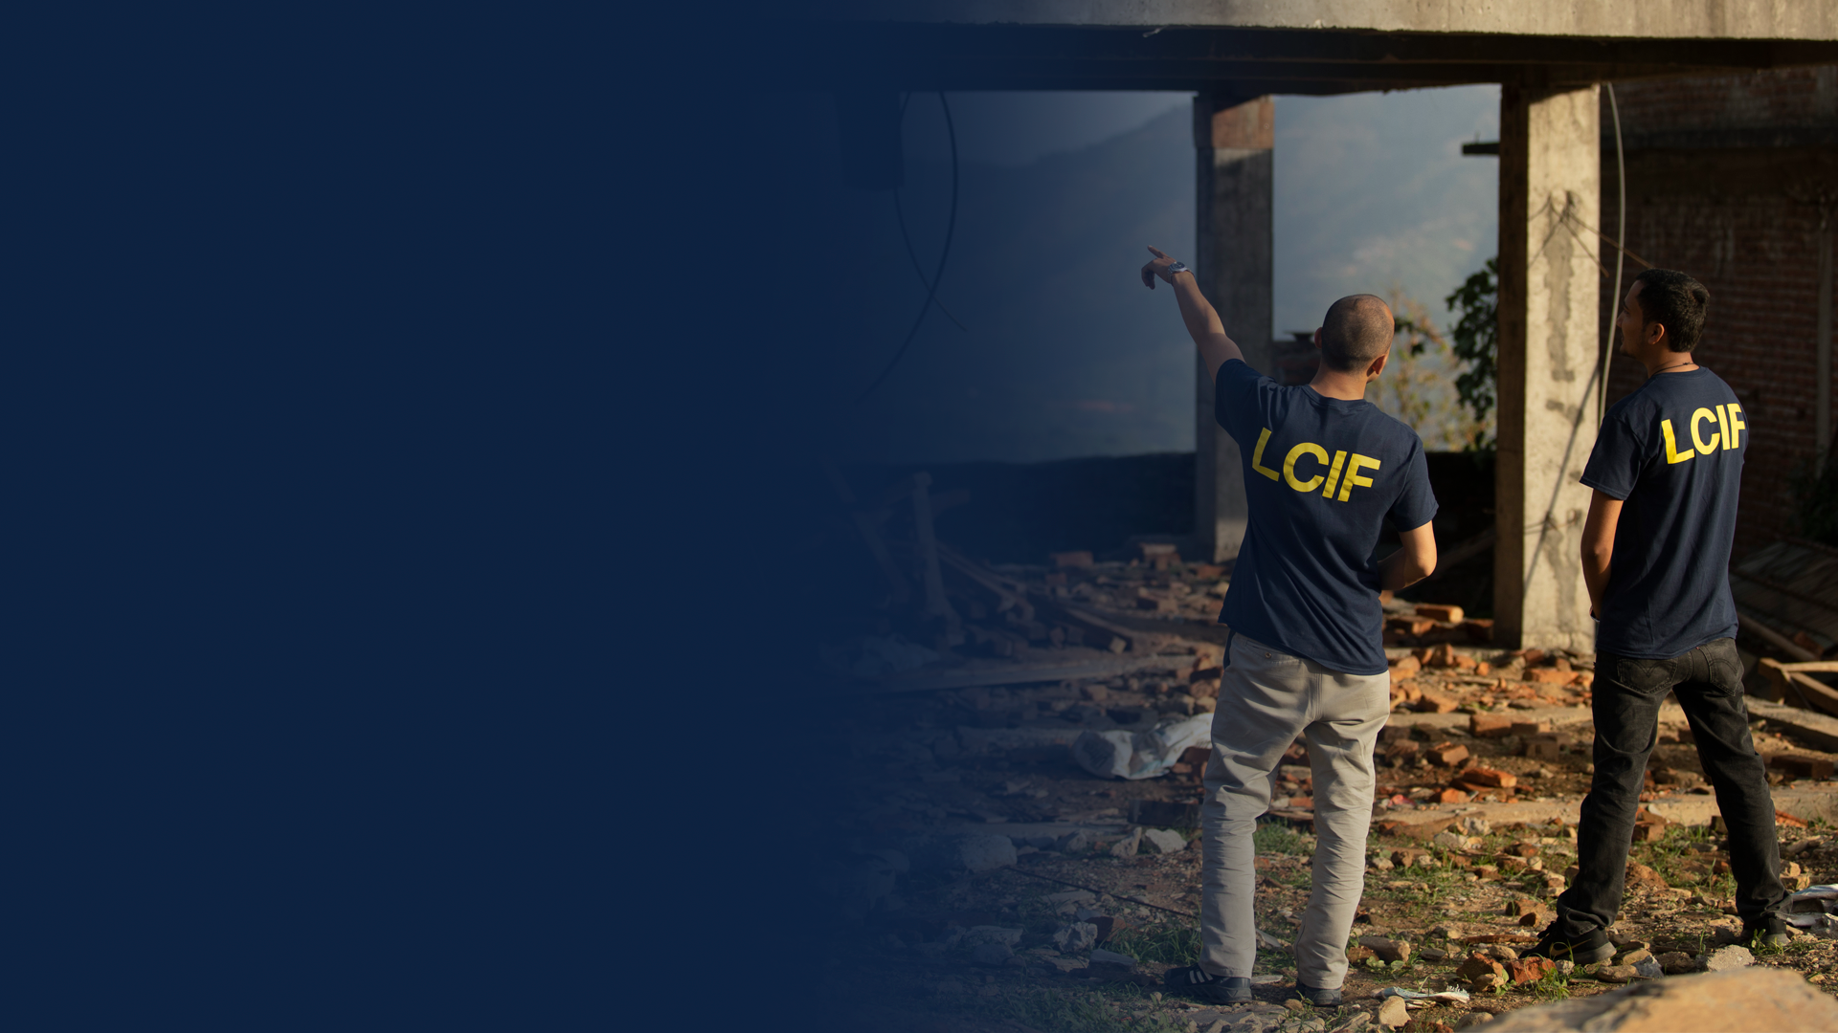
Fondation du
Lions Clubs International
Les subventions de la LCIF AMPLIFIENT le service Lions
Les responsables SMA sont une des plus importantes ressources de la LCIF
La LCIF donnent aux Lions les moyens de répondre en permanence aux appels à servir
SM
17
Notes:
La Fondation est la seule fondation à donner aux Lions du monde entier les moyens de servir. Les subventions octroyées par la LCIF amplifient le service Lions afin de venir en aide à plus de personnes dans le besoin.
En tant que responsables SMS, vous êtes une des plus importantes ressources de la LCIF, en tant que donateurs personnels mais aussi en tant qu’ambassadeurs de la Fondation chargés d’encourager les autres à contribuer eux-aussi.
Les appels à servir un monde de besoins augmentent. Par un soutien continu, la LCIF rend possible le service Lions.

Slide 18
aa
Contacter la SMA
GAT@lionsclubs.org Tél : +1 630 468 3815
18
Notes:
Adresses e-mail des spécialistes régionaux par RC :
GAT.CA1@lionsclubs.org
GAT.CA2@lionsclubs.org
GAT.CA3@lionsclubs.org
GAT.CA4@lionsclubs.org
GAT.CA5@lionsclubs.org
GAT.CA6@lionsclubs.org
GAT.CA7@lionsclubs.org
GAT.CA8@lionsclubs.org

Slide 19
Merci

